Slide 1




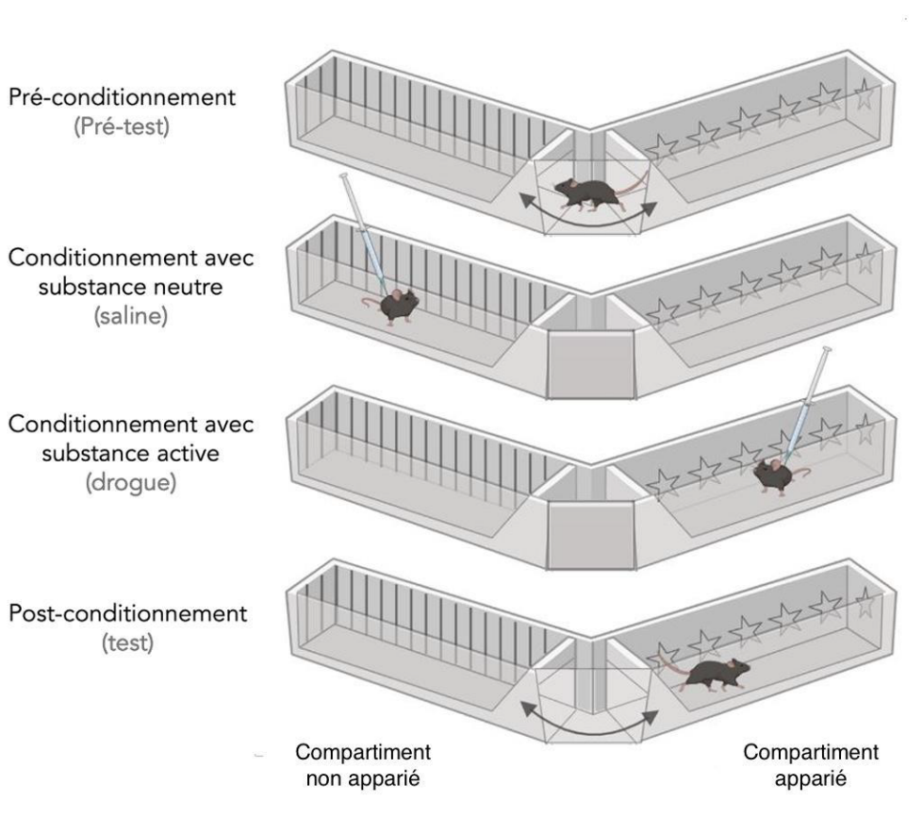
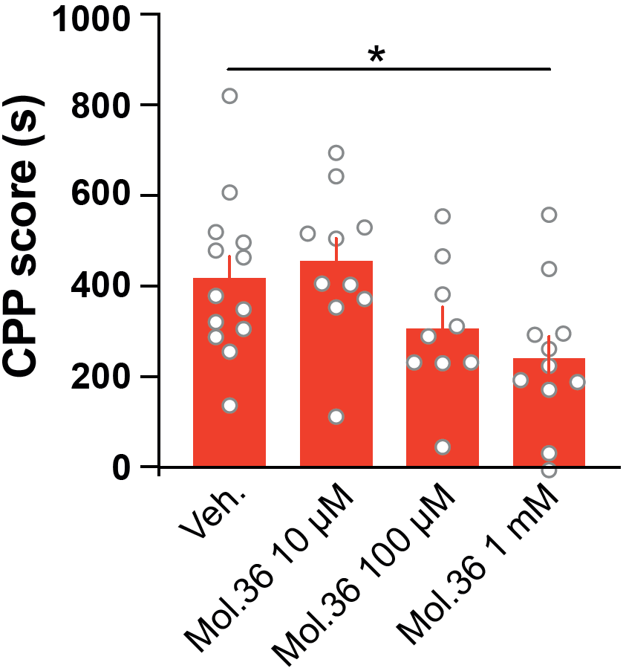
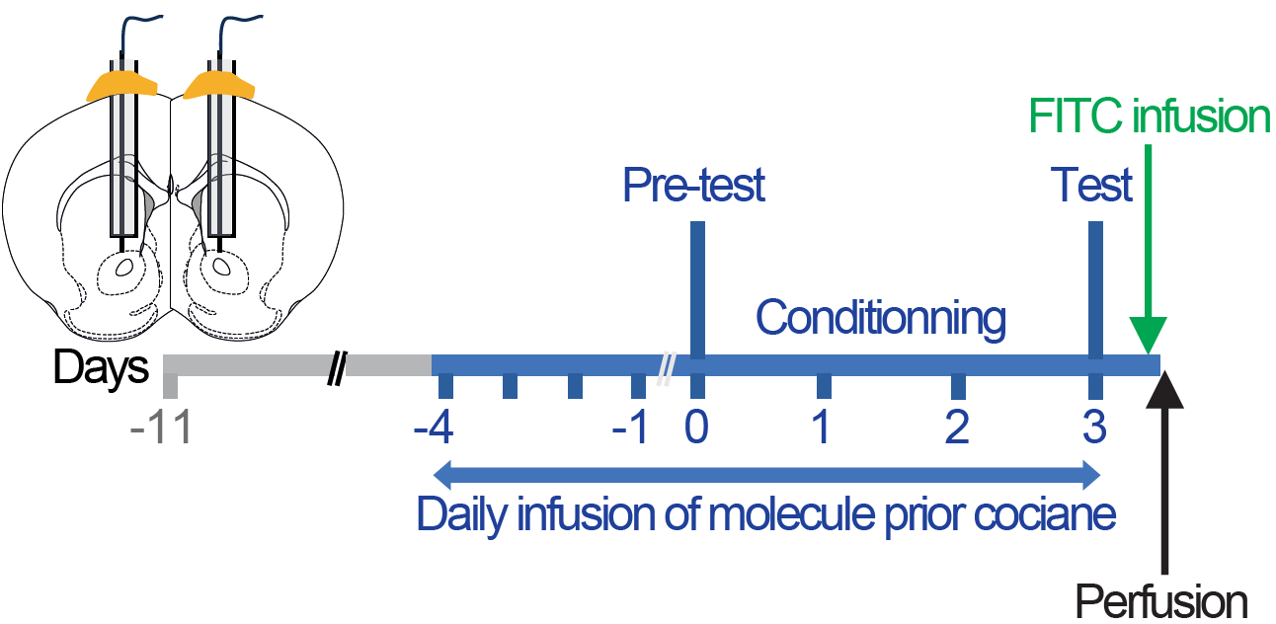
BIOTECH
GLUTADOPE
Inhibiteurs de l’interaction entre les récepteurs de la dopamine et du glutamate pour traiter l’addiction et la dépression
Technologie portée par la SATT Lutech
# Dépression & Addiction
# Hétérocycle ou Peptides
# Dopamine et Glutamate
Ce projet répond à un besoin médical majeur, puisqu’il n’existe aujourd’hui aucun traitement durable contre certaines addictions, et qu’environ 30 % des patients dépressifs restent résistants aux thérapies actuelles.
L’approche est innovante car elle cible un mécanisme biologique commun à l’addiction et à la dépression, permettant d’envisager un traitement unique pour deux pathologies souvent associées. Elle repose sur une nouvelle cible thérapeutique (interaction dopamine - glutamate), issue des avancées en neurosciences et validée par des résultats précliniques solides.
Les composés développés montrent un potentiel d’efficacité supérieur, notamment en agissant là où les traitements actuels sont limités, tout en réduisant les risques d’effets secondaires.
i.c.v.NAc
Mol.36
Non toxique
Propriété Intellectuelle : Demande de brevet deposée en mars 2026
Partenariat : Transfert vers un industriel ou startup
TRL : 3
CONTACT
M. Prénom NOM | Business Developer| xxxx.xxxx@xxxx.fr

